Slide 1
TEMA 3. ESTRUCTURAS Y MECANISMOS
IES EDUARDO VALENCIA

Slide 2
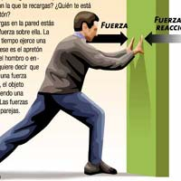
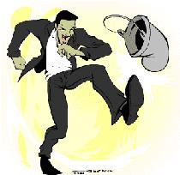
1. FUERZAS
UNA FUERZA ES UN FENÓMENO QUE SE APLICA A UN OBJETO Y QUE PROVOCA QUE ÉSTE SE MUEVA (EFECTO DINÁMICO) O SE DEFORME (EFECTO ESTÁTICO).

Slide 3
2. ESTRUCTURAS
UNA ESTRUCTURA ES UN CONJUNTO DE ELEMENTOS QUE FORMAN PARTE DE CUALQUIER OBJETO Y QUE TIENEN LAS SIGUIENTES FUNCIONES:
  DAR FORMA AL RESTO DEL OBJETO
  PROTEGER AL RESTO DEL OBJETO
  SOSTENER EL PESO DEL RESTO DEL OBJETO

Slide 4
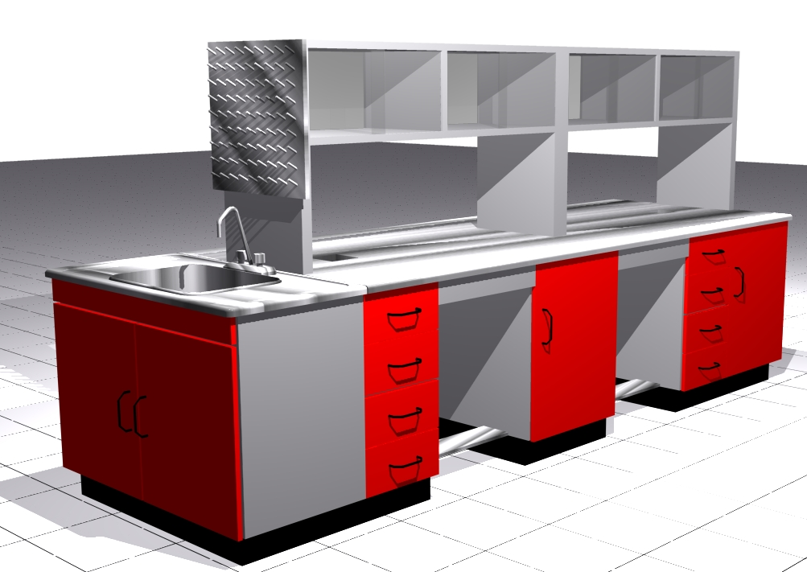
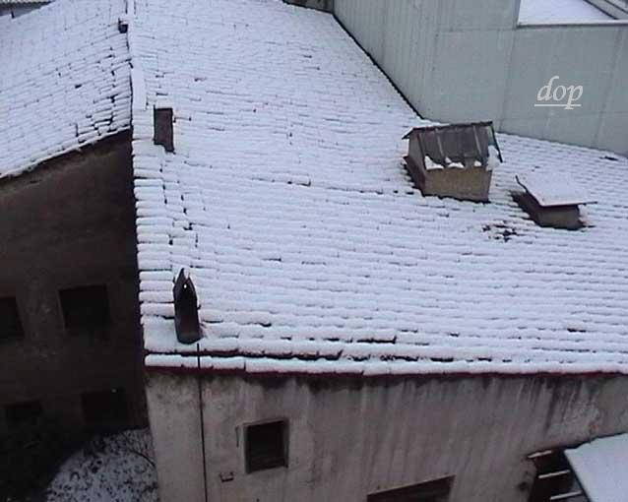
2. ESTRUCTURAS. TIPOS DE CARGAS
CARGAS FIJAS
2. CARGAS VARIABLES

Slide 5
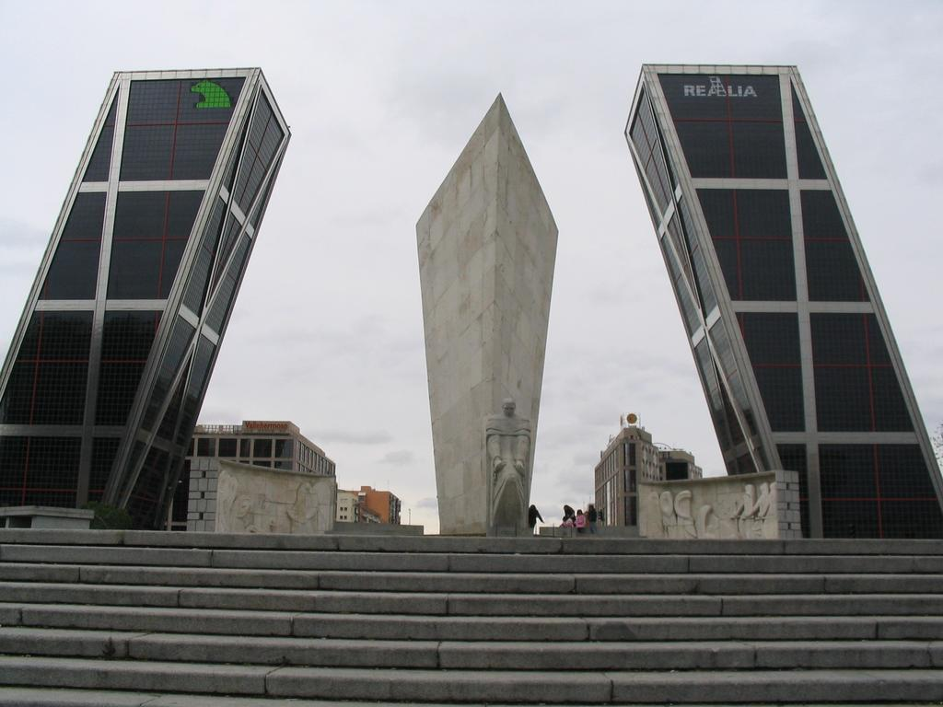
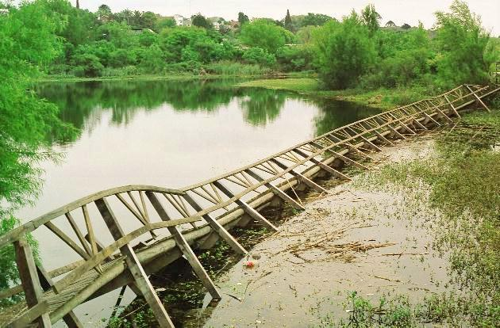
2. ESTRUCTURAS. CONDICIONES.
UNA ESTRUCTURA DEBE SER:
ESTABLE
RESISTENTE A LA ROTURA
RESISTENTE A LA DEFORMACIÓN

Slide 6
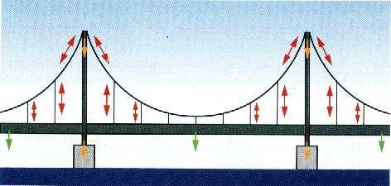
3. ESFUERZOS
ESFUERZO ES LA TENSIÓN INTERNA QUE EXPERIMENTA UN CUERPO CUANDO SE LE FUERZA.

Slide 7

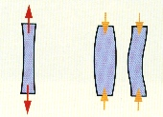


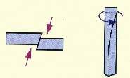
3. TIPOS DE ESFUERZOS
TRACCION
COMPRESIÓN
TIPOS DE ESFUERZOS
FLEXIÓN
TORSIÓN
CORTE

Slide 8
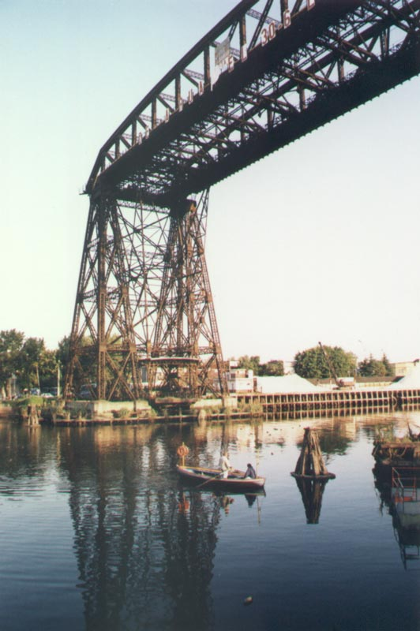
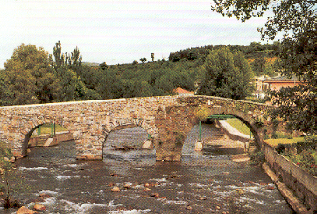
4. ESTRUCTURAS ARTIFICIALES.
Las estructuras artificiales son estructuras de objetos creados por el hombre.
A lo largo del tiempo, las estructuras han ido mejorando su resistencia a través de su forma.

Slide 9
5. TIPOS DE ESTRUCTURAS ARTIFICIALES
MASIVAS
ABOVEDADAS
ESTRUCTURAS ARTIFICIALES
ENTRAMADAS
TRIANGULADAS
COLGANTES

Slide 10
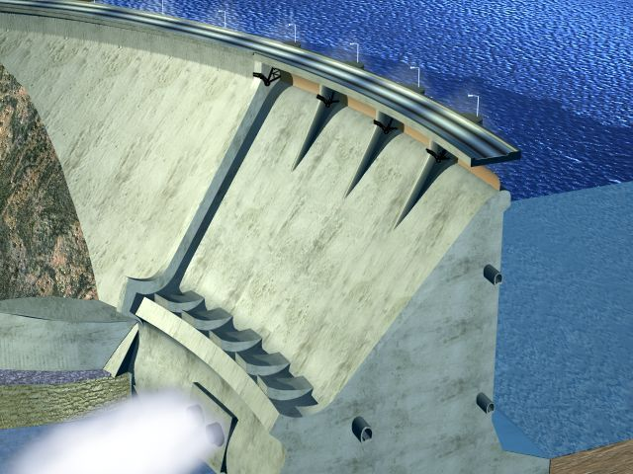
5. TIPOS DE ESTRUCTURAS ARTIFICIALES

Slide 11
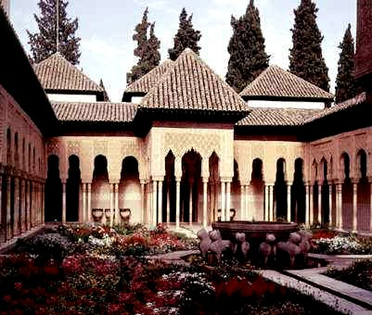
5. TIPOS DE ESTRUCTURAS ARTIFICIALES

Slide 12
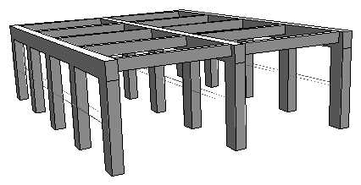
5. TIPOS DE ESTRUCTURAS ARTIFICIALES

Slide 13
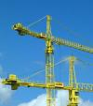

5. TIPOS DE ESTRUCTURAS ARTIFICIALES

Slide 14
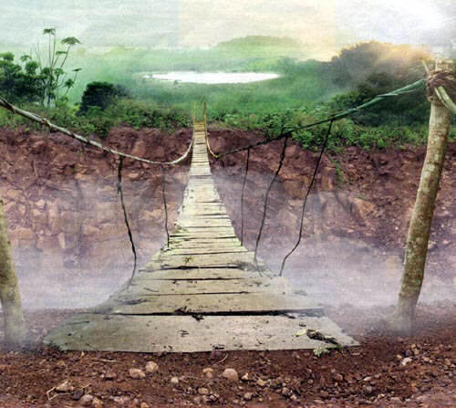

5. TIPOS DE ESTRUCTURAS ARTIFICIALES

Slide 15
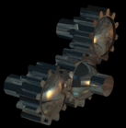
6. MECANISMOS
Los mecanismos son elementos que transmiten y transforman fuerzas y movimientos.

Slide 16
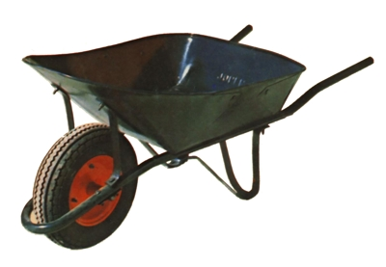
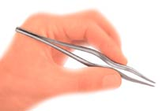
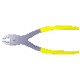
6.1. Palancas
Una palanca es un mecanismo consistente en una barra rígida con un punto de apoyo.
1º GRADO
2º GRADO
3º GRADO

Slide 17
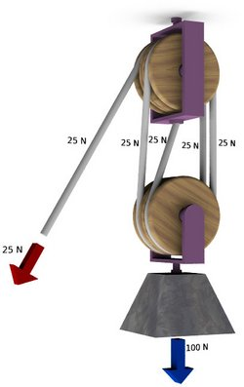
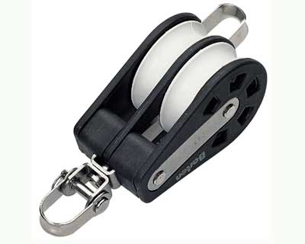
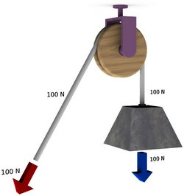
6.2. Poleas
Una polea es una rueda con una hendidura por la que pasa una cuerda, que transmite la fuerza.

Slide 18
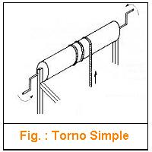
6.3. Manivela y torno
La manivela hace girar una barra denominada TORNO

Slide 19
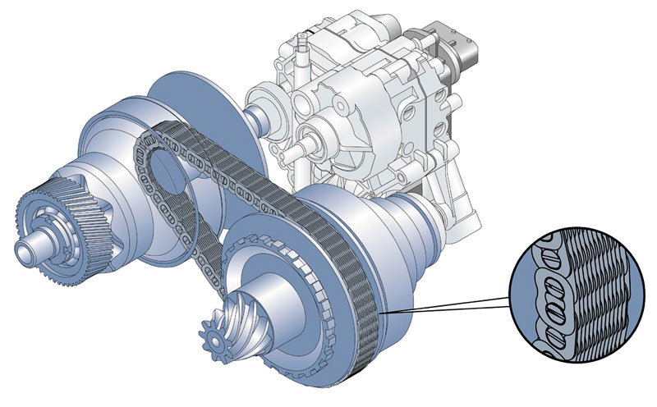
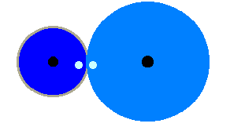
6.5. Mecanismos de transmisión de giro.

Slide 20

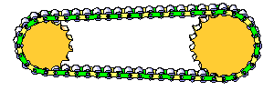
6.5. Mecanismos de transmisión de giro.

Slide 21
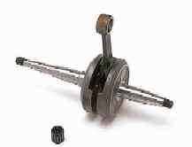
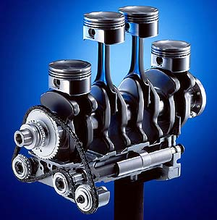
6.5. Mecanismos de transmisión de giro.

Slide 22
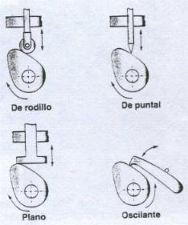
6.5. Mecanismos de transmisión de giro.

